Slide 1
L13

Slide 2
3/6
记得点名

Slide 3
京剧 n. 演员 n. 观众 n.
https://youtube.com/shorts/xO_n_Qr5VGU?si=SMKyVeMLj-U4Nxul
Notes:
台上是演员，台下是观众
台上是老师，台下是学生
台上是法官，台下是律师
台上是病人，台下是医生

Slide 4
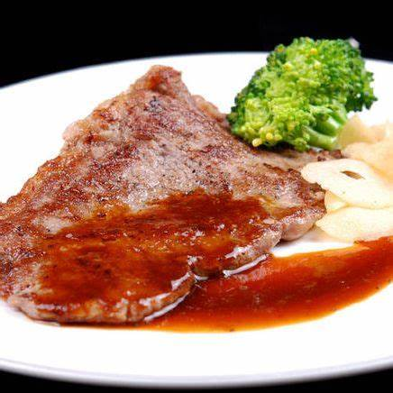
厚 adj. (薄báo)

Slide 5
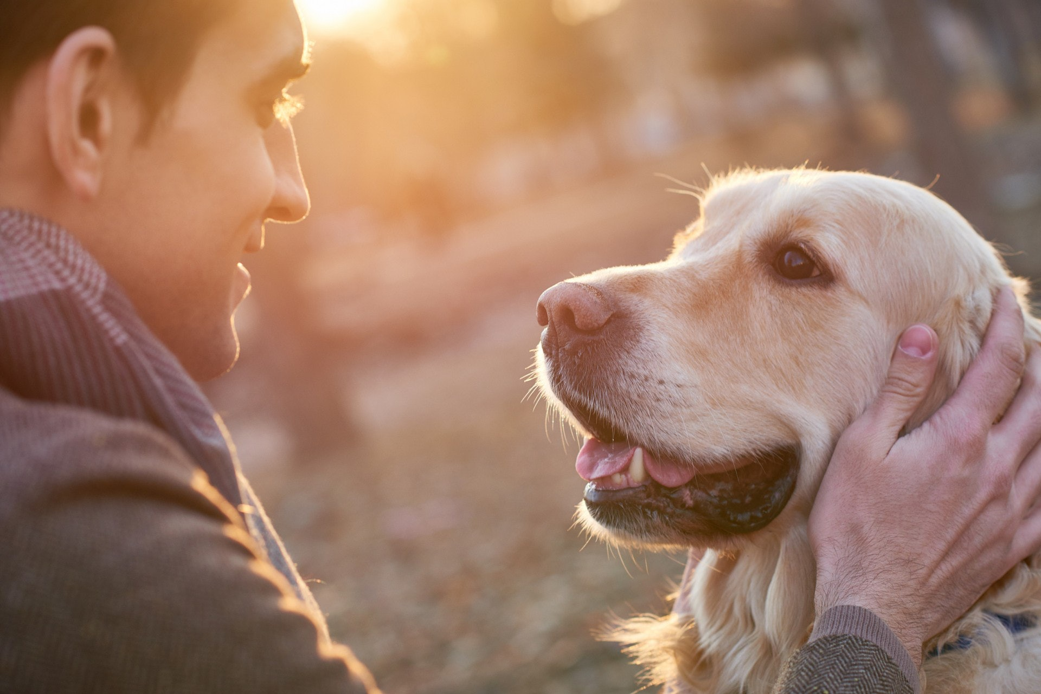
厚 adj. (薄báo)
他和他的狗一起生活了十年，他们的感情自然是很深厚的。

Slide 6
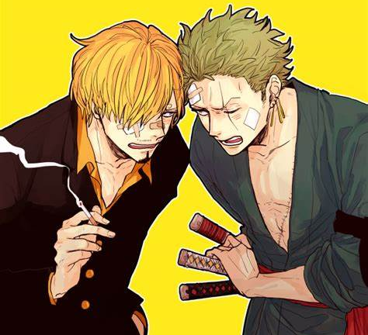
厚 adj. (薄báo)
小组讨论：如果你是一位导演，你要让两位主角表现出深厚的友谊，你会安排他们做什么动作？

Slide 7
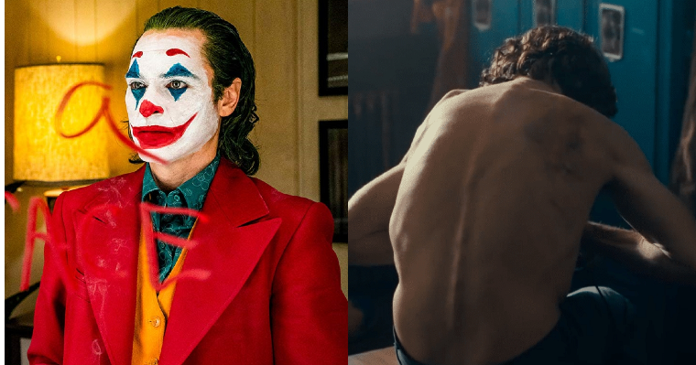
演出 v.
他为了出演这个角色而疯狂减肥。
他为了参与这部电影的演出而疯狂减肥。

Slide 8
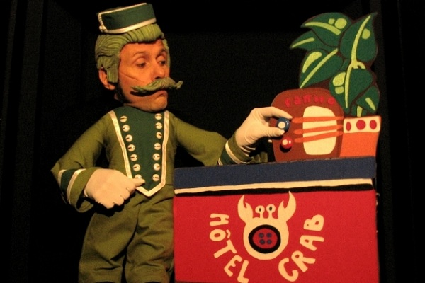
演出 v.
这个剧团曾经到台湾上台演出。

Slide 9
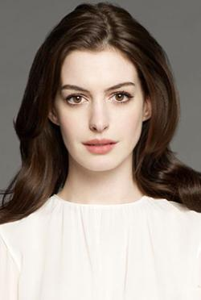
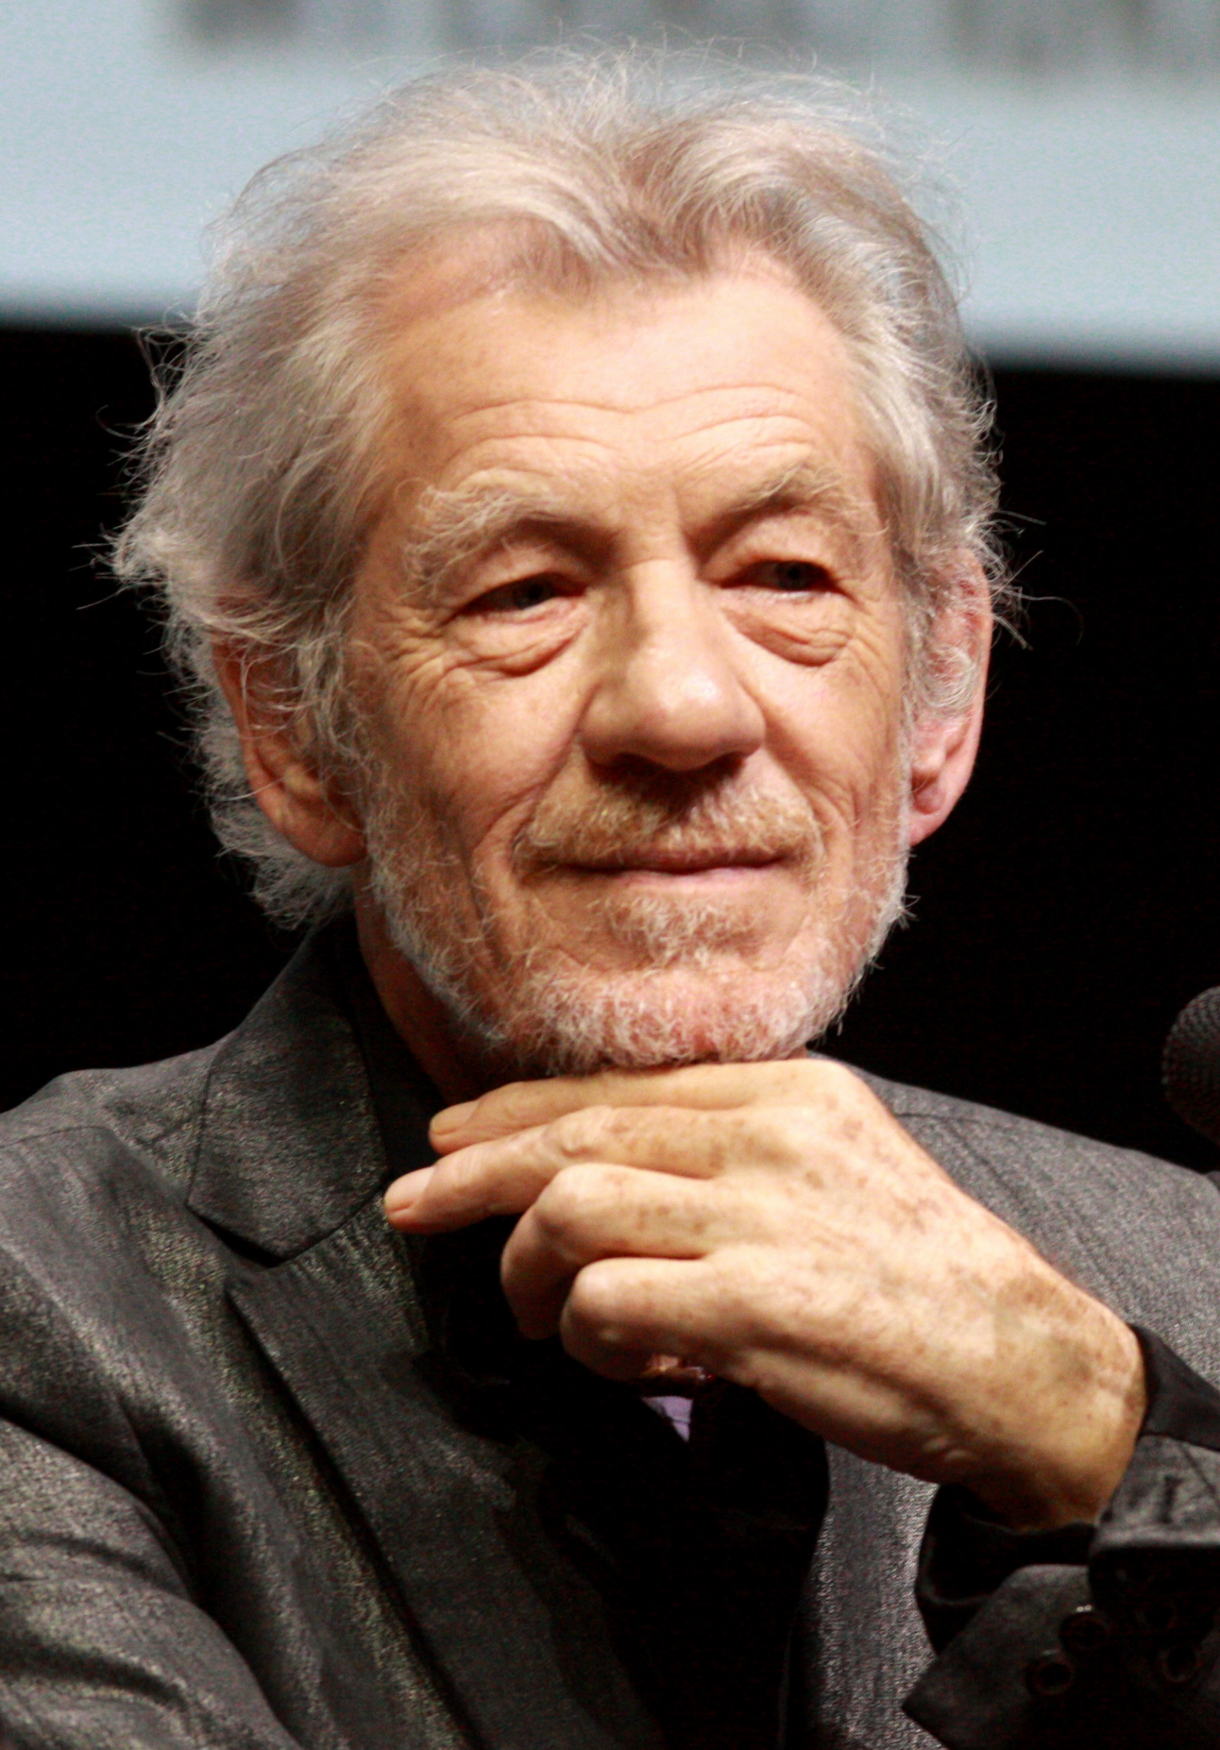
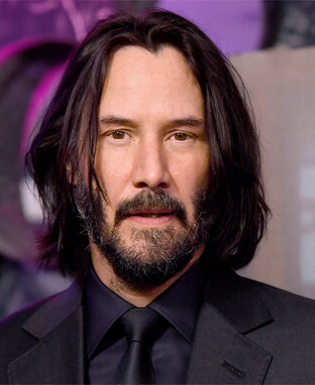
演出 v.
你最喜欢哪个明星？他/她参与过什么作品的演出？

Slide 10
大概 adv.
副词
表示对数量、时间不太精确的估计
从家走到这里，我估算了一下大概需要15分钟。
表示对情况推测，有很大的可能性
他整天闷闷不乐，大概遇上了什么使人苦恼的事情。
形容词
表示没有很准确或者没有很详细
那件事我记不太清了，只有个大概的印象。

Slide 11
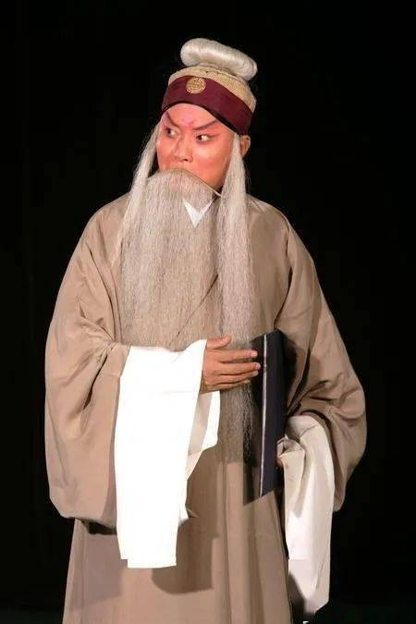
大概 adv.
1.
他8岁就开始上台演出，到现在大概唱了60多年了，他对这门艺术的喜爱从来没有改变过。

Slide 12
大概 adv.
副词
表示对数量、时间不太精确的估计
从家走到这里，我估算了一下大概需要15分钟。
表示对情况推测，有很大的可能性
他整天闷闷不乐，大概遇上了什么使人苦恼的事情。
形容词
表示没有很准确或者没有很详细
那件事我记不太清了，只有个大概的印象。

Slide 13
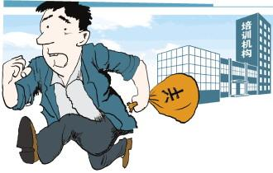
大概 adv.
2.
我们联系不到这家公司的老板，他大概是跑路了。

Slide 14
大概 adv.
副词
表示对数量、时间不太精确的估计
从家走到这里，我估算了一下大概需要15分钟。
表示对情况推测，有很大的可能性
他整天闷闷不乐，大概遇上了什么使人苦恼的事情。
形容词
表示没有很准确或者没有很详细
那件事我记不太清了，只有个大概的印象。

Slide 15
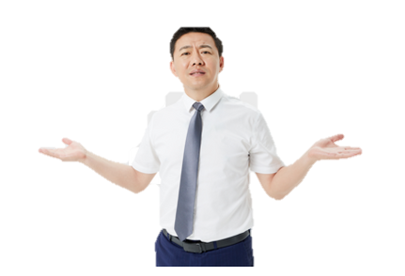
大概 adj.
3.
听老师举了几个例子之后，他现在能够理解“可惜”和“可怜”的大概意思了。
可惜
可怜

Slide 16
大概 adv. (vs也许)
两者都是副词，表示对情况的推测、估计。
“大概”的判断性比较强，肯定性较强；“也许”表示猜测，把握性较弱。
“大概”可以表示对数量的估计；“也许”没有此用法。
“也许”可以表示说话人对自己未来的打算不确定；“大概”没有此用法。
“大概”还可以是形容词，属性词，表示不十分精确或不十分详尽；“也许”没有此用法。

Slide 17
大概
1.
也许

Slide 18
大概 adv. (vs也许)
我们联系不到这家公司的老板，他大概是跑路了。
我们联系不到这家公司的老板，他也许是跑路了。

Slide 19
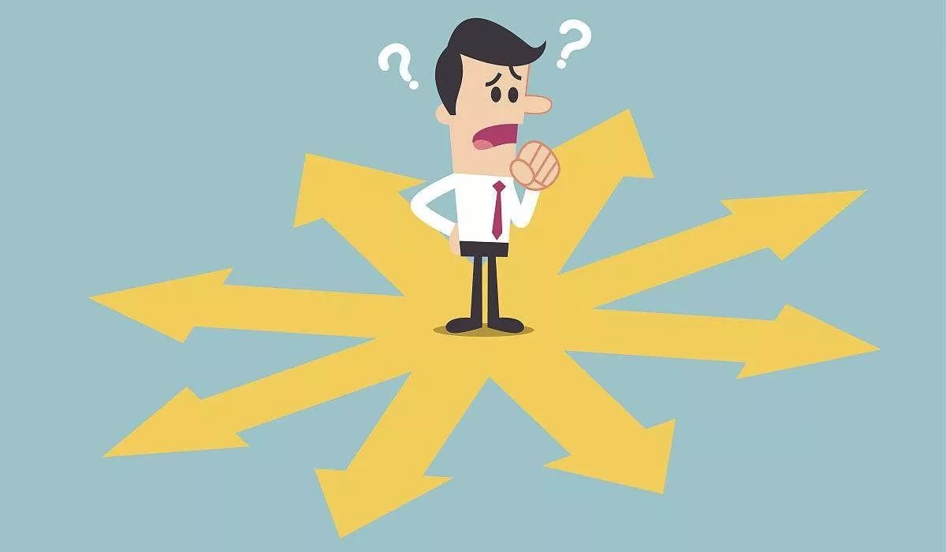
大概 adv. (vs也许)
1.
他为什么出去那么久还不回来？大概是迷路了吧？
他为什么出去那么久还不回来？也许是迷路了吧？

Slide 20
大概 adv. (vs也许)
两者都是副词，表示对情况的推测、估计。
“大概”的判断性比较强，肯定性较强；“也许”表示猜测，把握性较弱。
“大概”可以表示对数量的估计；“也许”没有此用法。
“也许”可以表示说话人对自己未来的打算不确定；“大概”没有此用法。
“大概”还可以是形容词，属性词，表示不十分精确或不十分详尽；“也许”没有此用法。

Slide 21
大概 adv. (vs也许) +数字
2.
他8岁就开始上台演出，到现在大概唱了60多年了，他对这门艺术的喜爱从来没有改变过。

Slide 22
大概 adv. (vs也许)
两者都是副词，表示对情况的推测、估计。
“大概”的判断性比较强，肯定性较强；“也许”表示猜测，把握性较弱。
“大概”可以表示对数量的估计；“也许”没有此用法。
“也许”可以表示说话人对自己未来的打算不确定；“大概”没有此用法。
“大概”还可以是形容词，属性词，表示不十分精确或不十分详尽；“也许”没有此用法。

Slide 23
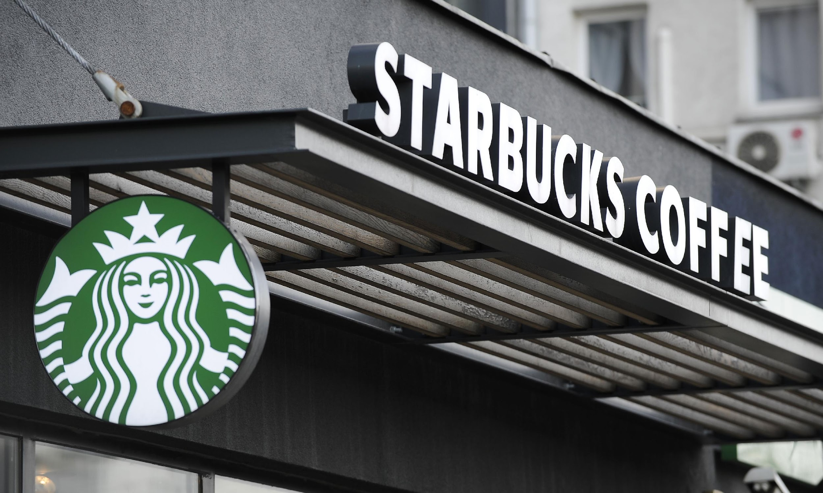
大概 adv. (vs也许) +未来规划
3.
我毕业之后会做什么工作？也许会到星巴克去工作吧？

Slide 24
大概 adv. (vs也许)
两者都是副词，表示对情况的推测、估计。
“大概”的判断性比较强，肯定性较强；“也许”表示猜测，把握性较弱。
“大概”可以表示对数量的估计；“也许”没有此用法。
“也许”可以表示说话人对自己未来的打算不确定；“大概”没有此用法。
“大概”还可以是形容词，属性词，表示不十分精确或不十分详尽；“也许”没有此用法。
Notes:
大概：推测
也许：假设、不确定

Slide 25
大概 adj. (vs也许)
4.
听老师举了几个例子之后，他现在能够理解“可惜”和“可怜”的大概意思了。
可惜
可怜

Slide 26
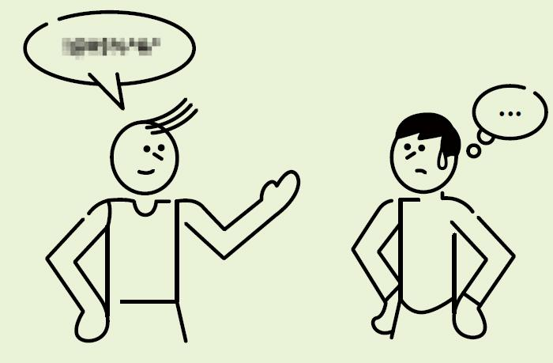
大概 adj. (vs也许)
4.
我的英文不是很好，我只听得懂他的大概意思。

Slide 27
 | 大概 | 也许
他的孩子不喜欢他，______是因为他很少陪他们玩。
______他将来不会赚大钱，但他不会放弃他的梦想。
从布拉格到巴黎的机票______要两千克朗。
你们还记得《咒》的_______剧情吗？
他刚才突然哭起来了。_______是饿了？我不太确定。
我不记得自己周四晚上有没有空，_______可以出去一会儿。
Notes:
00
X0
0X
0X
X0
0X

Slide 28
来自 v.
我来自台湾。
你喜欢来自哪里的水果？

Slide 29
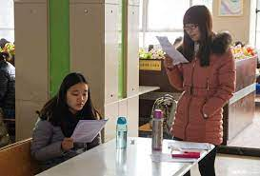
遍 m.
他在表演开始之前又练了一遍台词。

Slide 30
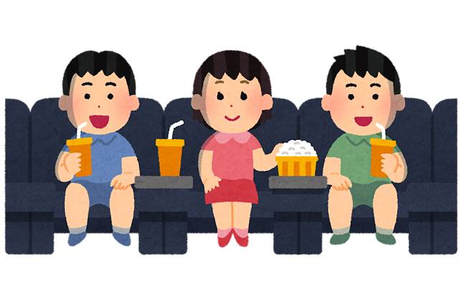
遍 m.
虽然这部电影他已经三刷了，但是未来他还会再看几遍。

Slide 31
遍 m.
你们最喜欢的小说/戏剧/电影/书是什么？你们看过多少遍？

Slide 32
偶尔 adv.
表示情况发生的次数非常少
0%
5%
10%
30%
50%
70%
80%
90%
100%
从不
很少
不常
偶尔
有时
时常
频繁
通常
总是

Slide 33
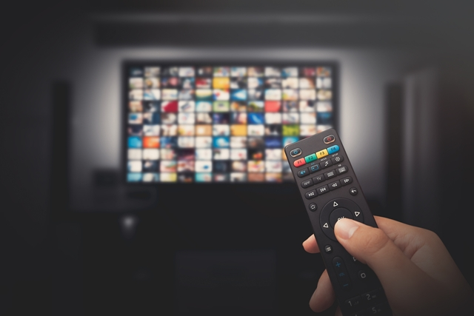
偶尔 adv.
他周末通常在家看电影，偶尔也会看电视剧。

Slide 34
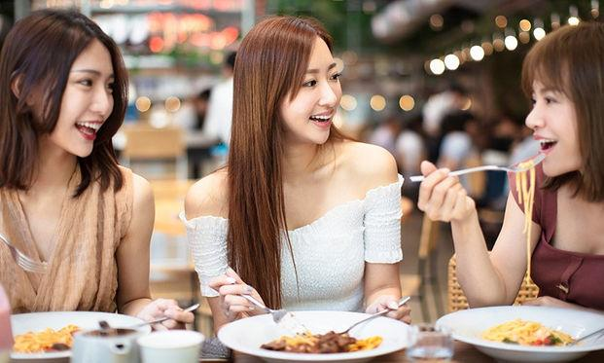
偶尔 adv.
她平常自己在家做晚饭，但是偶尔也会跟朋友一起出去吃饭。

Slide 35
偶尔 adv.
除了“偶尔”外，再选两个频率副词，分别造两个句子。
0%
5%
10%
30%
50%
70%
80%
90%
100%
从不
很少
不常
偶尔
有时
时常
频繁
通常
总是

Slide 36
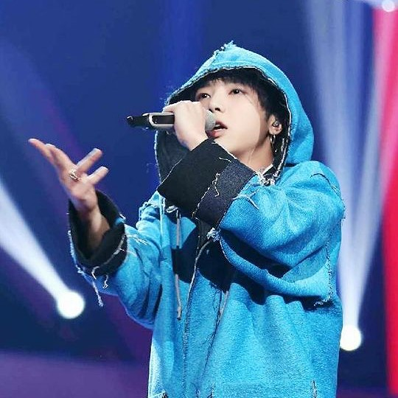
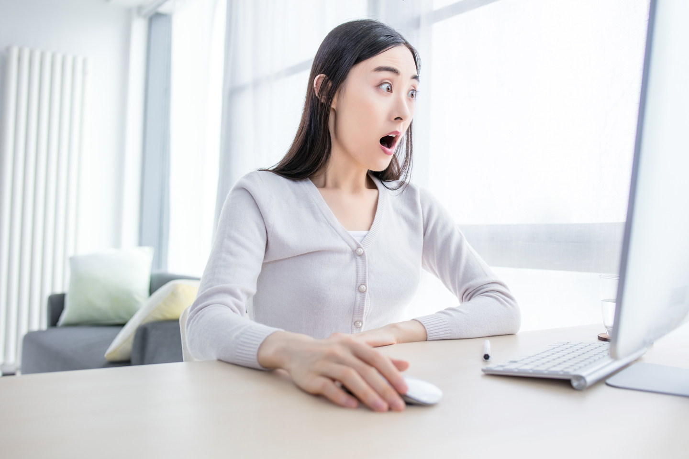
吃惊 v.
他美妙的歌声让她非常吃惊。

Slide 37
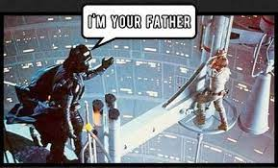
吃惊 v.
电影里的坏人突然说自己是主角的爸爸，让观众非常吃惊。

Slide 38
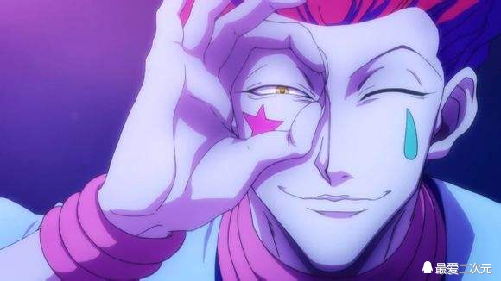
吃惊 v.
别吃惊。你们现在想着什么我都一清二楚。

Slide 39
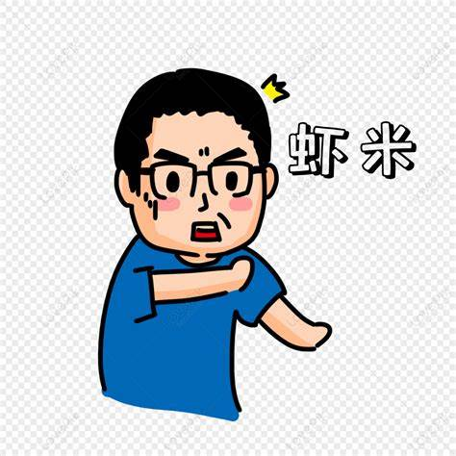
吃惊 v.
最近有没有什么让你们非常吃惊的事情？

Slide 40
基础 n.
学中文必须先学拼音，打好发音基础。

Slide 41
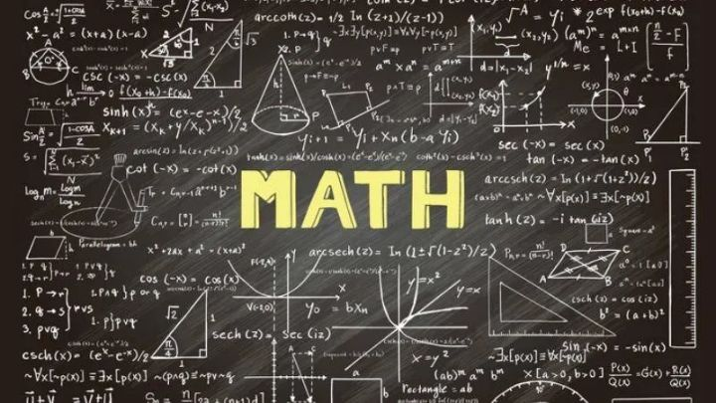
基础 n.
现代科学的基础是数学。

Slide 42
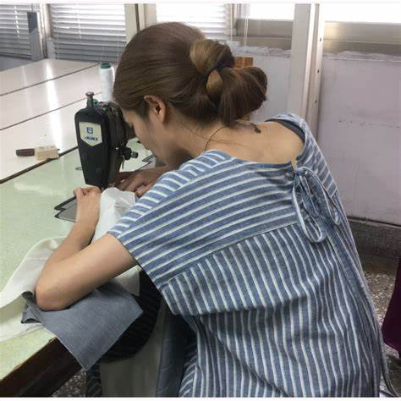
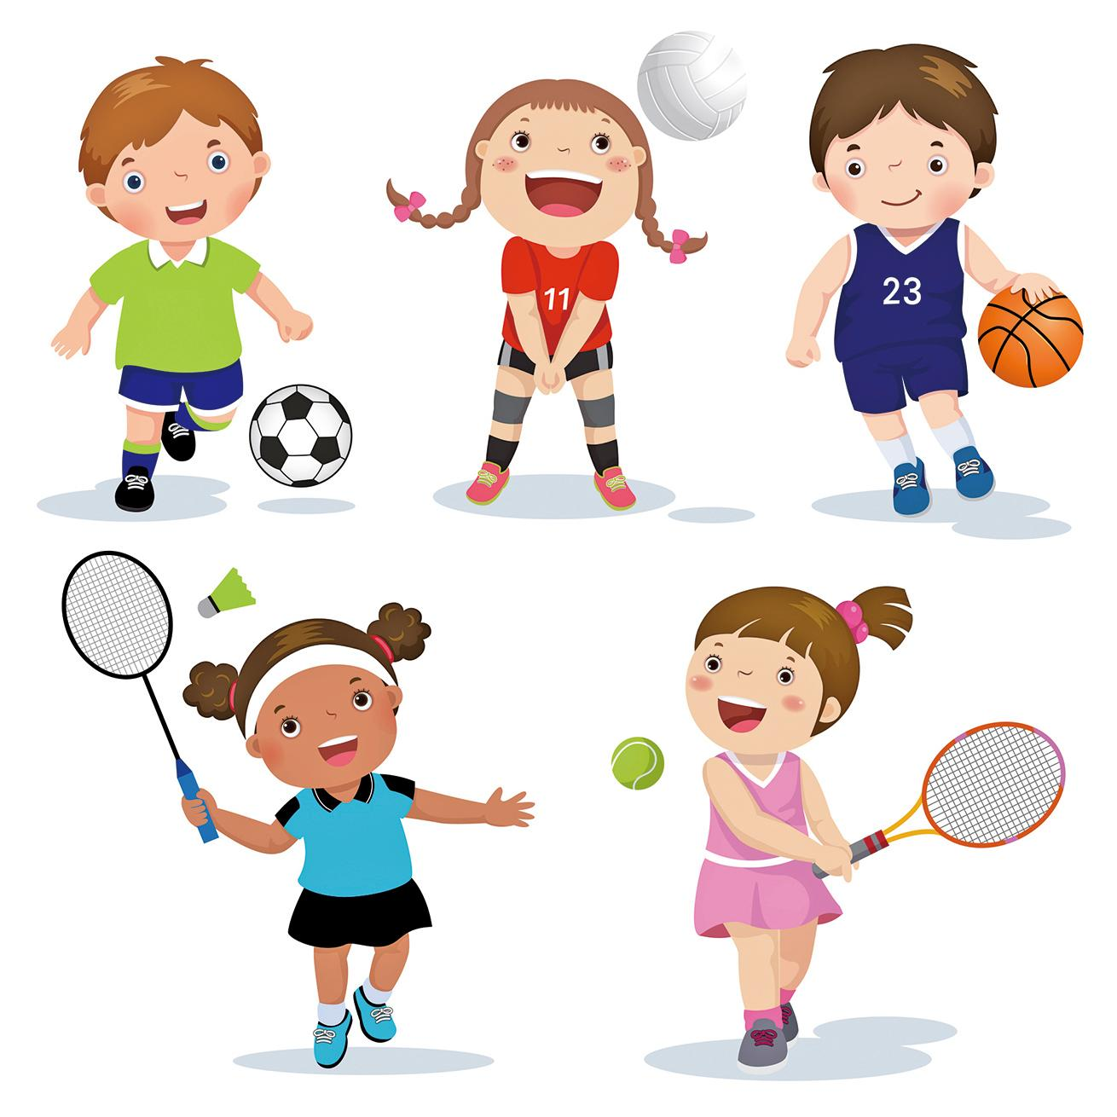
基础 n.
你们觉得捷克/斯洛伐克人的基础技能是什么？

Slide 43
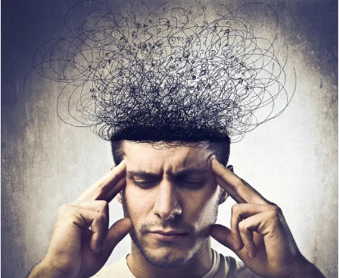
表演 v.
他每次都会花很多时间去思考自己应该怎样表演一个角色。

Slide 44
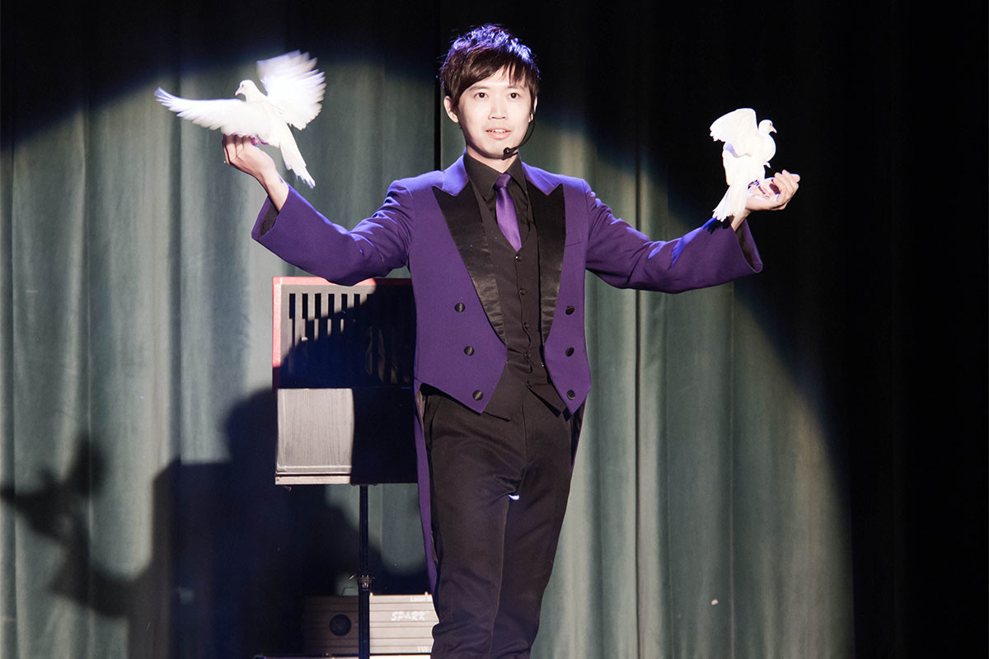
表演 v.
他给大家表演了一个精彩的魔术。

Slide 45
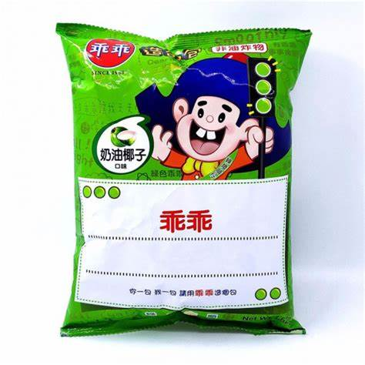
正常 adj.
听说只要在机器上放一包乖乖就能让故障的机器变正常。

Slide 46
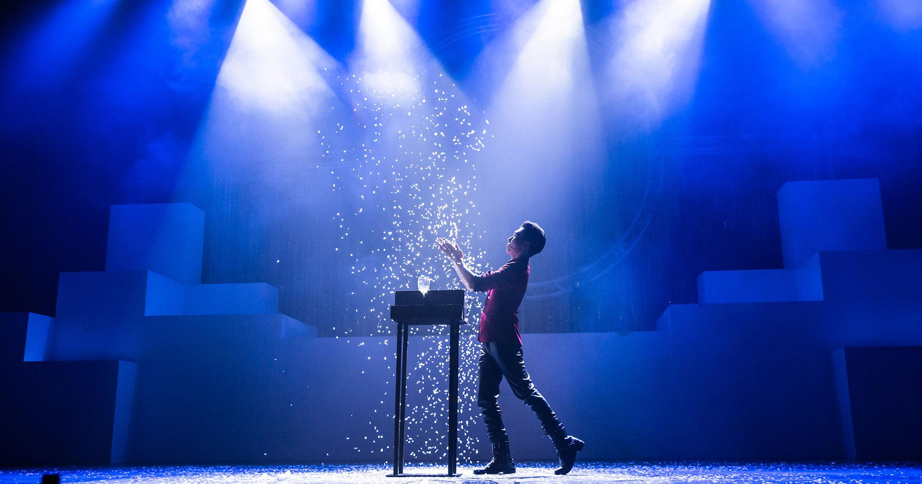
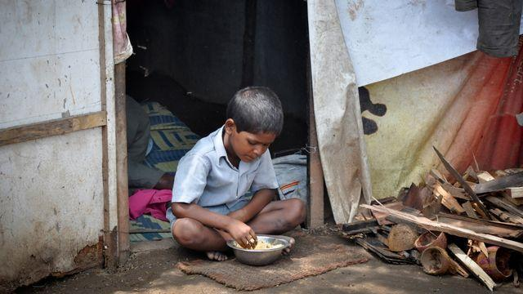
正常 adj.
他日以继夜地工作是为了让弟弟过上正常的生活。

Slide 47
申请 v.
他打算申请到表演学校去学舞台剧。

Slide 48
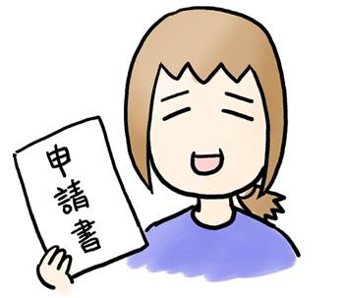
申请 v.
他上个月申请了一张本地信用卡，但是银行到现在还没发卡。

Slide 49
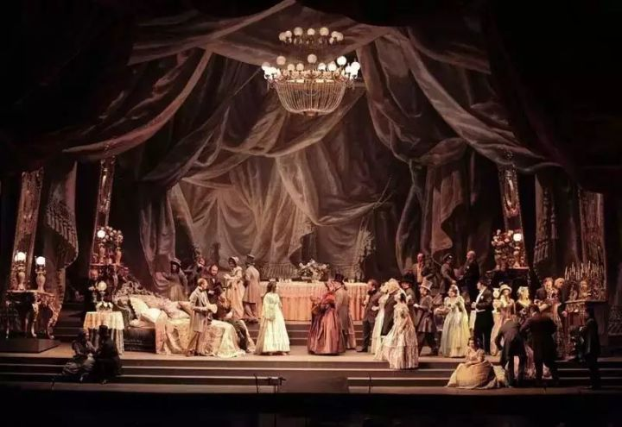
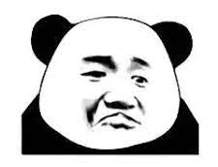
有趣 adj.
他的朋友不觉得歌剧很有趣，相反，他觉得很无趣。

Slide 50
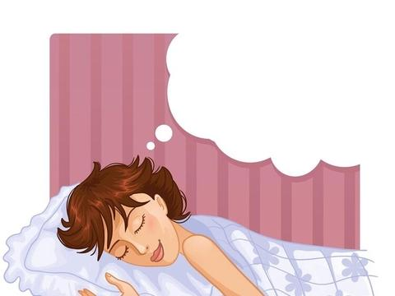
有趣 adj.
他觉得她做的梦很有趣，值得记录下来。
你们做过什么有趣的梦？
Notes:
什么事情会让你觉得有趣呢?

Slide 51
开心 adj.
老板让我们负责这么一个大项目，我们应该感到开心才对。

Slide 52
开心 adj.
看蜡笔小新能让我感到开心。

Slide 53
开心 adj.
你最近遇到什么让人开心的事？

Slide 54
小组讨论: 请分享一个你觉得能让人吃惊或者开心的视频。

Slide 55
P2

Slide 56
继续 v.
虽然她已经被这所学校拒绝过两次，但是她还会继续提交申请表。

Slide 57
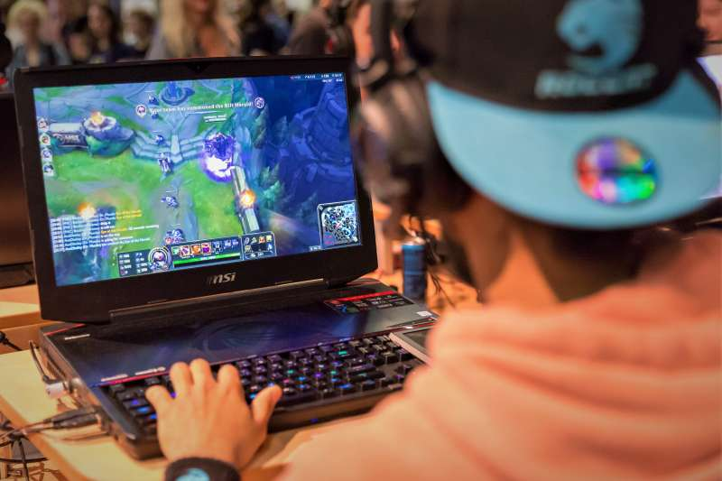
继续 v.
她下课后会继续打游戏。

Slide 58
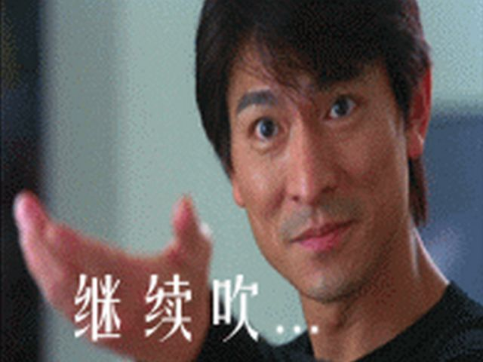
继续 v.
有什么事情你昨晚没做完，今晚还要继续做的？

Slide 59
由 prep.
引出负责做某事的人。
这件事情必须由我来做。
这件事情必须由他负责。

Slide 60
由 prep.
这部舞台剧由乐欣编写剧本，并且由我和小琳上台演出。

Slide 61
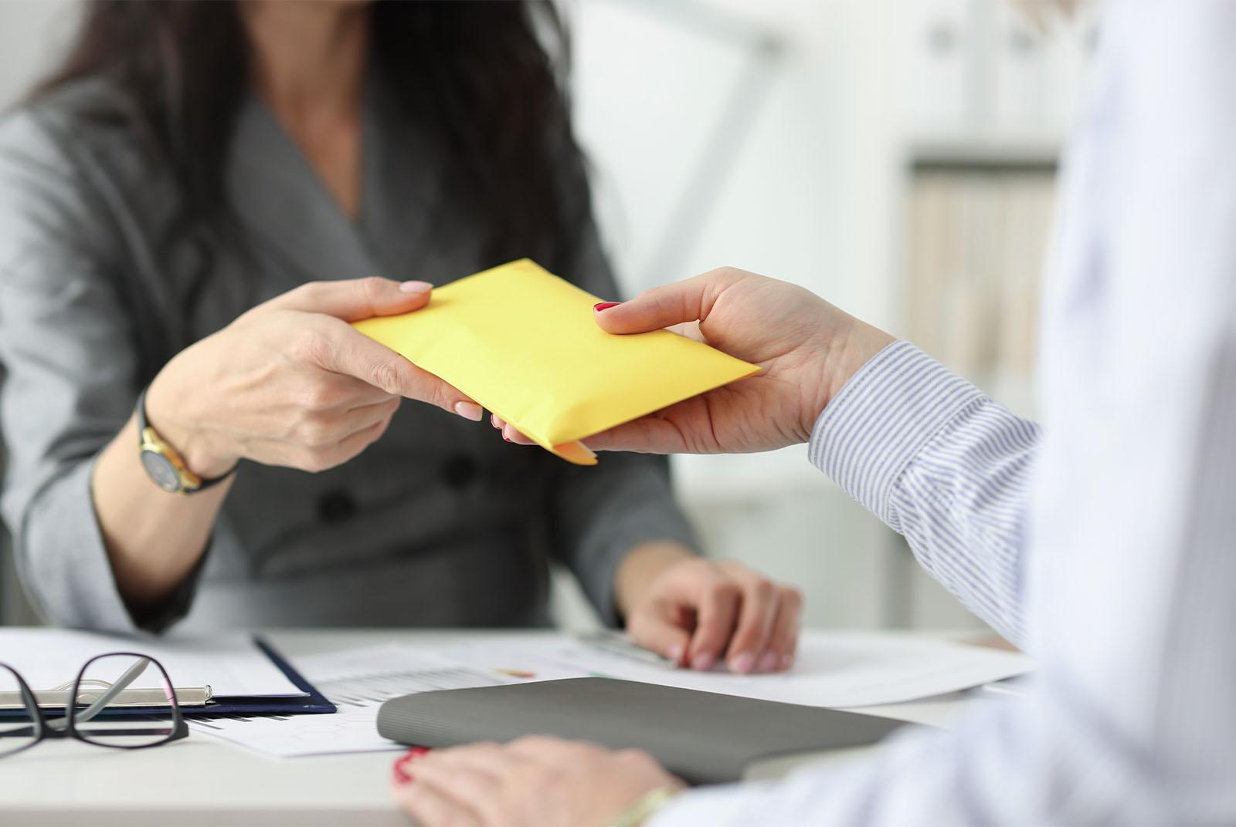
由 prep.
这家公司的薪水都是由老板亲自发到员工手上的。

Slide 62
由 prep.
《哈利波特》由J·K·罗琳书写，并且由布鲁姆斯伯里出版社发行。

Slide 63
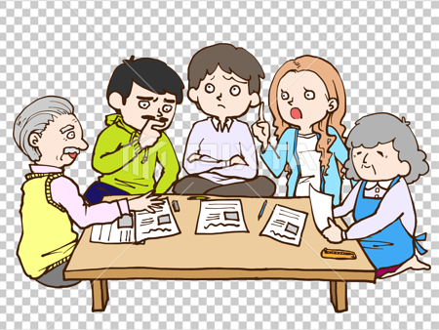
讨论 v.
关于男女主角的感情线，编剧们已经严肃地讨论了好几天。

Slide 64
讨论 v.
你最近和家人/朋友讨论过什么问题?

Slide 65
操练课

Slide 66
京剧 / 演员 / 观众 / 厚 / 演出 / 大概 / 来自 / 遍 / 偶尔 / 吃惊
老师喜欢____日本的草莓。
韩国有一个著名的歌剧团，演员会随机邀请____上台参与演出。
那些演员突然脱掉自己的衣服，让我非常____。
李炳宪是我最喜欢的韩国____，他主演的《阳光先生》我看了两遍。
老师平常喜欢看日本的漫画，____也会看韩国的漫画。
《神隐少女》的剧情我几乎倒背如流，因为我已经看过五、六____了。
我爸爸妈妈的感情很深____。
这个中国演员为了参与电影的____而减重50公斤。
除了____之外，你们还看过什么中国传统戏剧？
我哥哥几岁结婚？____三十岁吧。

Slide 67
基础 / 表演 / 正常 / 申请 / 有趣 / 开心 / 继续 / 由 / 讨论
《间谍过家家》的剧情很____，让人看得很开心。
老师经常叫我们____一些奇奇怪怪的问题。
你们本科毕业之后会____读书还是直接工作？
如果你们选择读书，你们会____马大的硕士班吗？
我读小学的时候，每年圣诞节都要上台____唱歌和跳舞。
我不____的时候都会吃东西和睡觉。
老师的错字都是____我们修改的。
我没有舞蹈____，所以我学了半年也学不会有氧舞蹈。
去年香港的夏天天气不太____，几乎每天都下大雨。

Slide 68
大概 vs 也许
从宿舍走到学校，我估算了一下，____需要三十分钟。
老师不妨听听学生的意见，____对自己的教学有帮助。
天上乌云密布，____要下雨了。
开学前，吕老师给我们说明了一下你们上课的____情况。
我还没确定工作的地方，____在香港，____在加拿大。

Slide 69
偶尔
你们平常周二晚上会做什么？
我平常周二晚上会____，偶尔也会____。

Slide 70
由
你们会互相帮忙做家事吗？
你们会帮忙做什么家事？
e.g.由王老师负责洗碗。
由我负责____。

Slide 71
3/11
记得点名

Slide 72
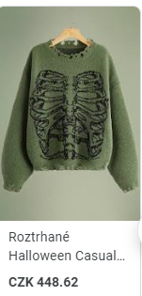
大约 adv.
这件毛衣大约五百块钱。

Slide 73
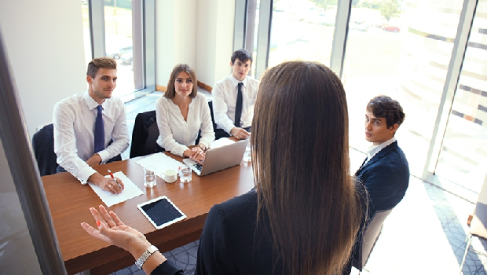
大约 adv.
完成这个计划大约需要五年时间。
4~7年
Notes:
跟大概一样，是不准确的范围

Slide 74
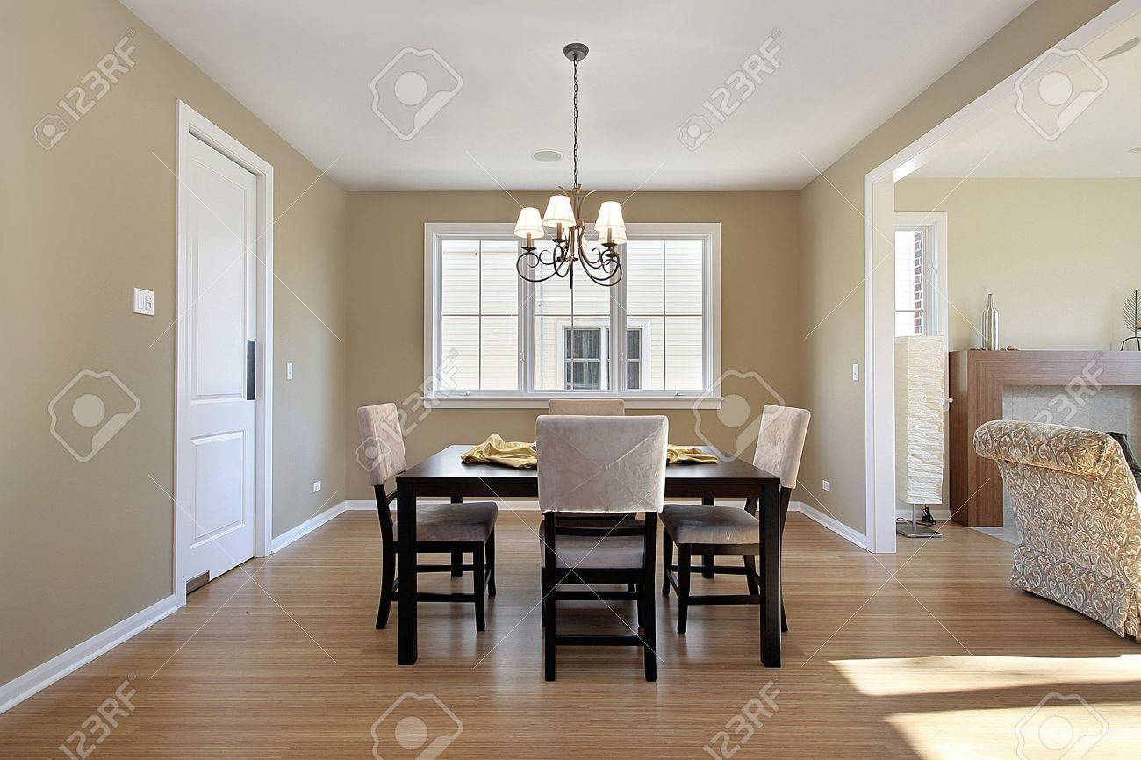
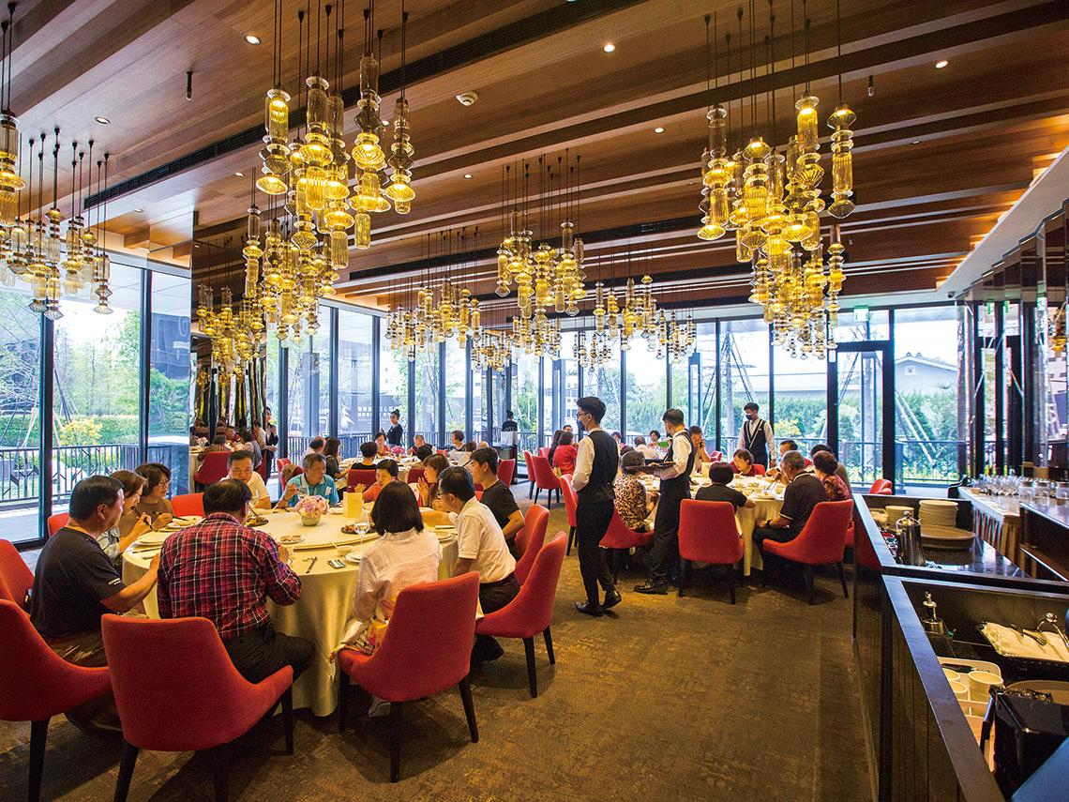
餐厅 n.

Slide 75
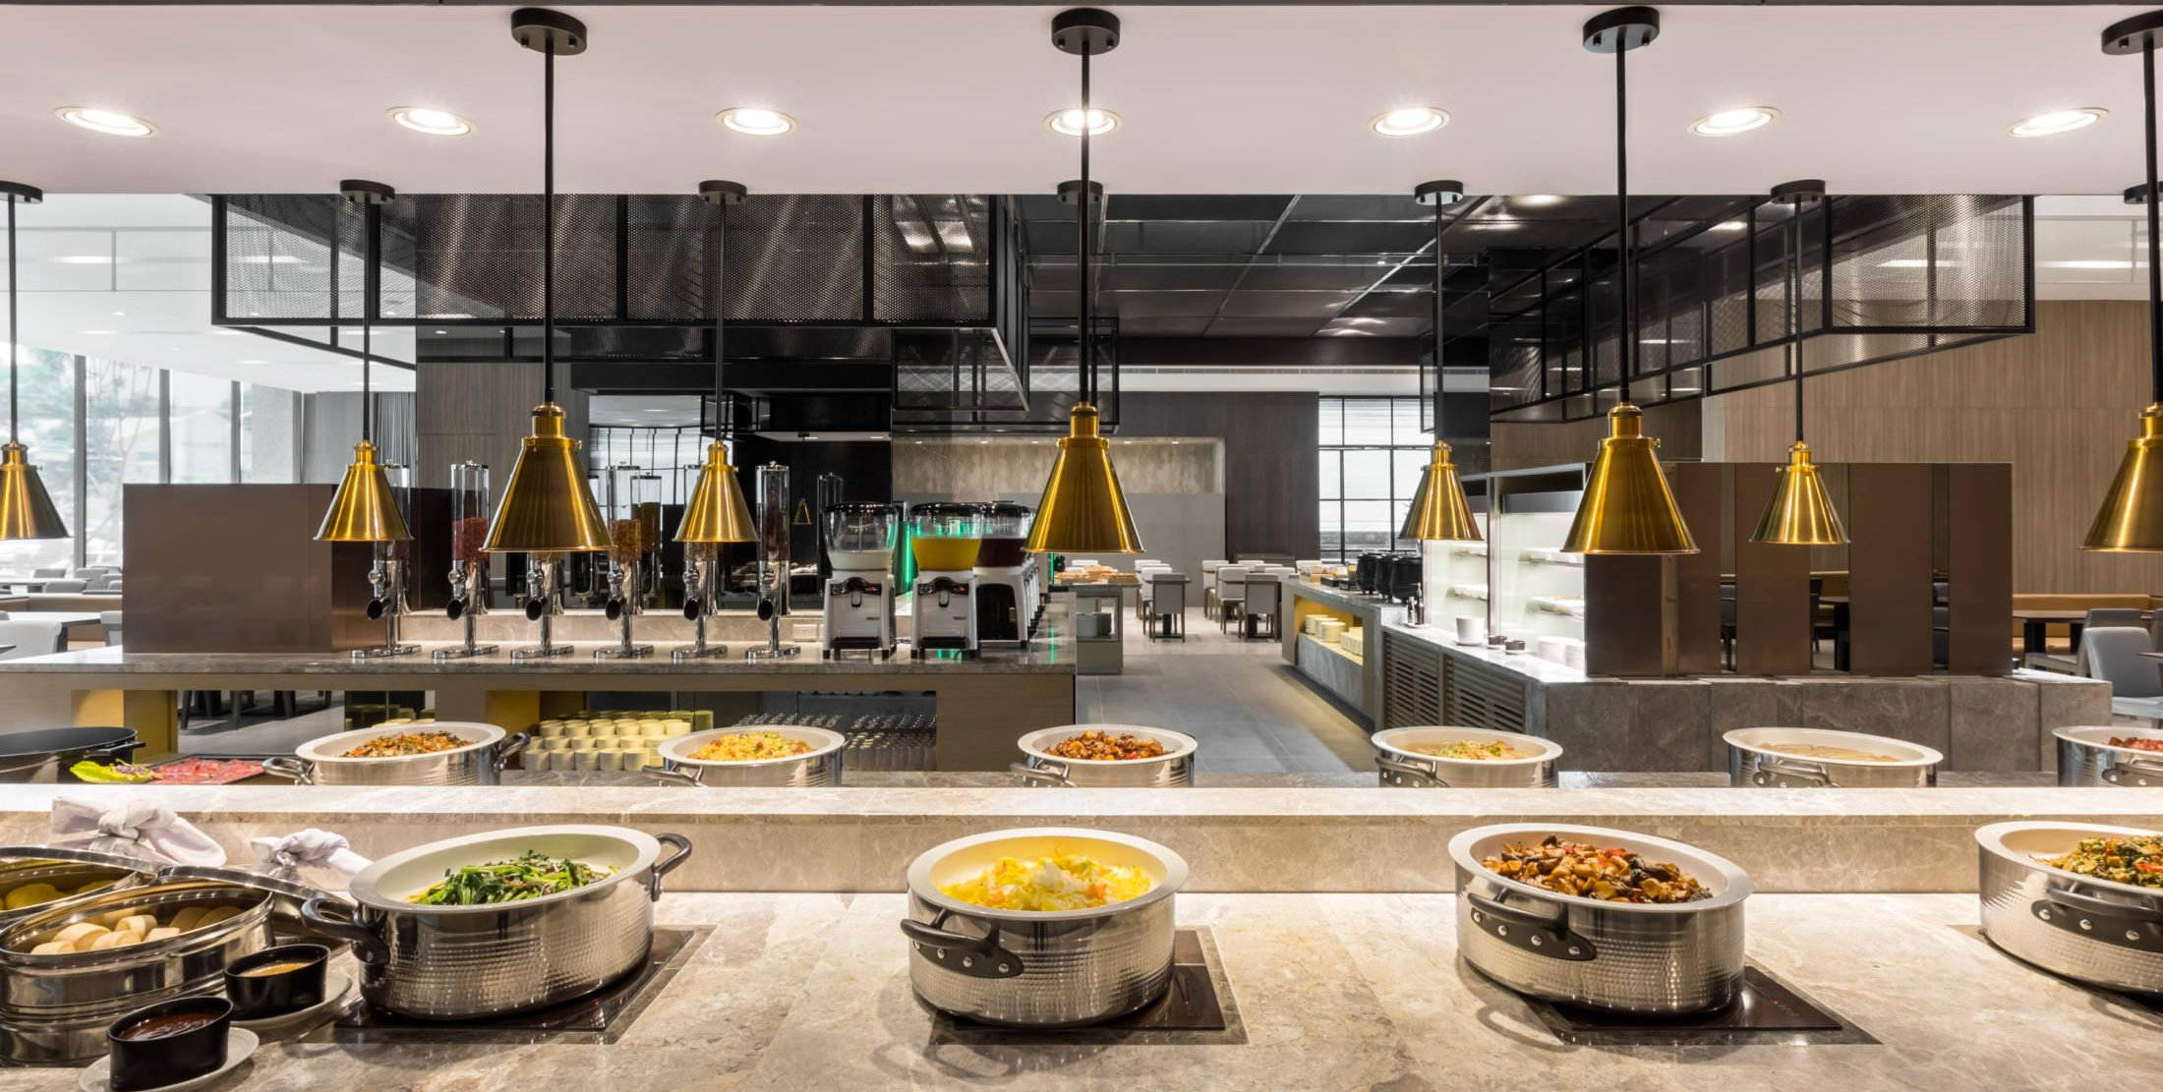
餐厅 n.
cheap and cheerful
布尔诺有什么价廉物美的捷克餐厅？

Slide 76
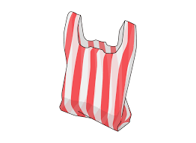
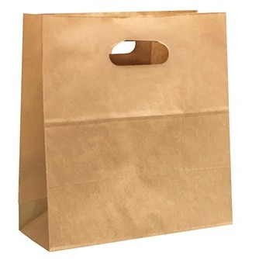
纸袋 n.
在纽约，商店需要向购买纸袋的顾客收取 5 分美元。

Slide 77
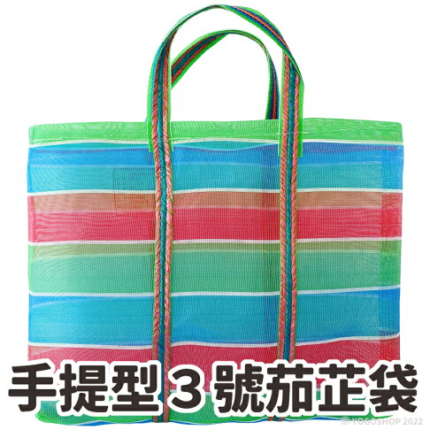
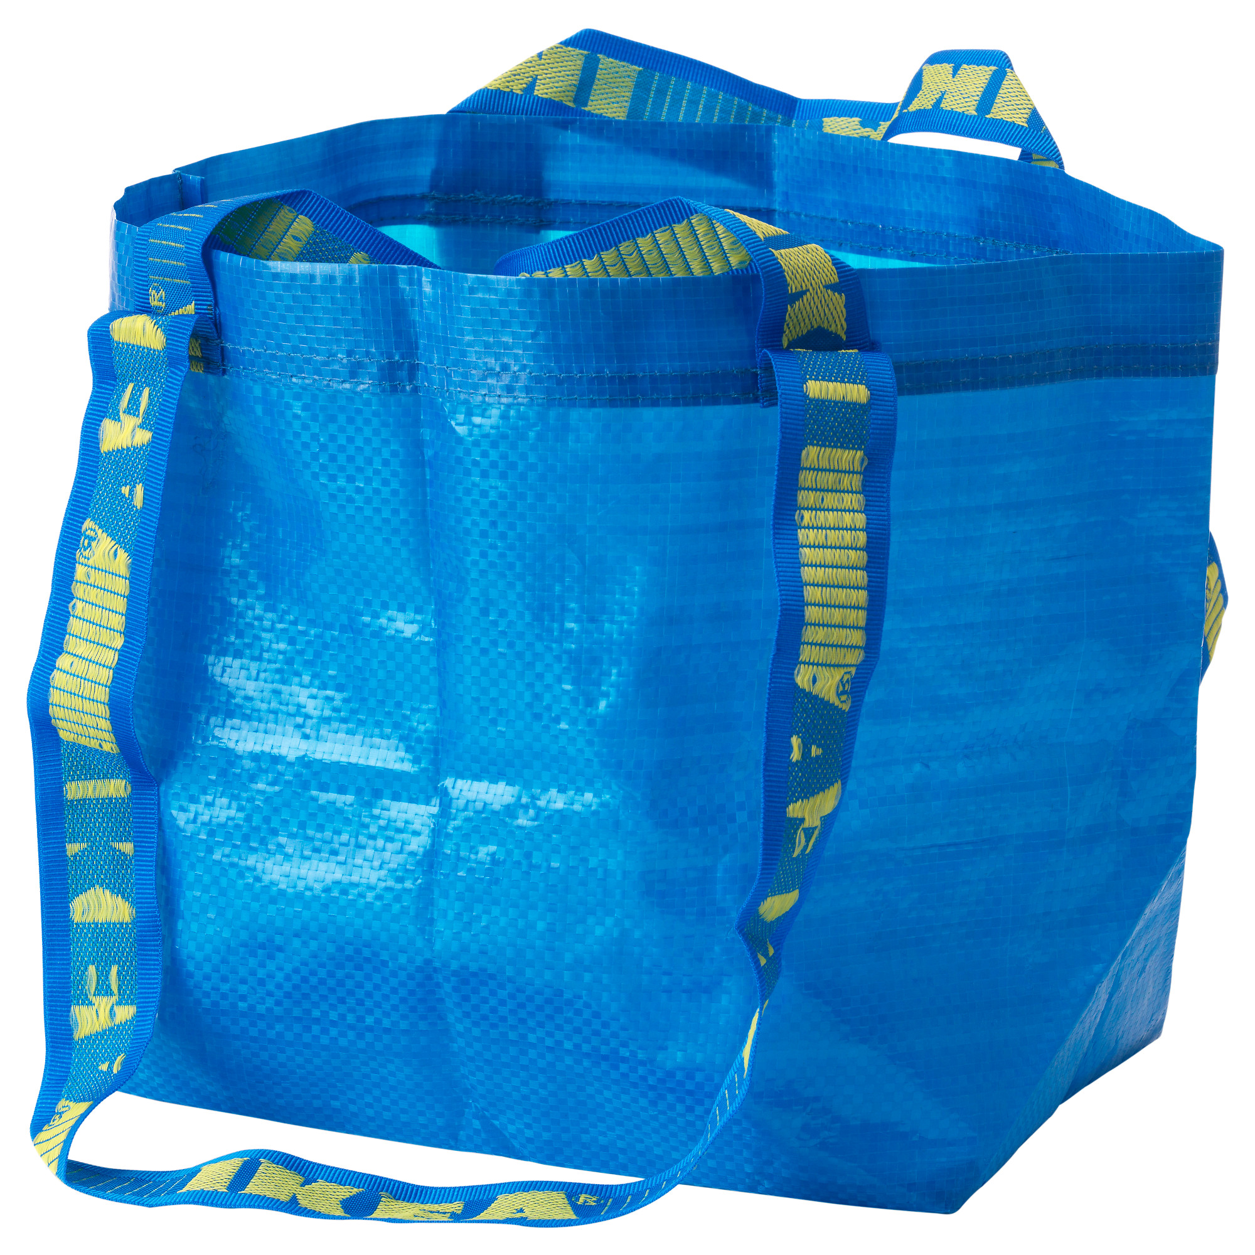
袋(子) n.
你喜欢用什么材质的袋子？
e.g. 纸、塑料、麻布、棉布、牛皮

Slide 78
互联网 n.
up one’s alley
特朗普（Donald Trump）对于互联网的使用得心应手。

Slide 79
互联网 n.
互联网对我们的学习有什么好处和坏处？

Slide 80
进行 v.
表示从事某种活动、工作等
多用在双音节动词前边，后边的动词表示的一定是比较正式、严肃的行为
警方正在屋里进行调查。
暂时性的和日常生活中的行为一般不用。
爷爷正在公园里进行跑步（x）
爷爷正在公园里进行训练（✓）

Slide 81
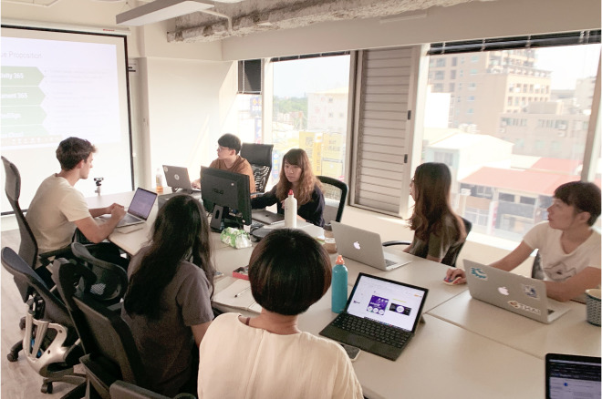
进行 v.
公司正在为一个非常重要的合作计划进行法律咨询。

Slide 82
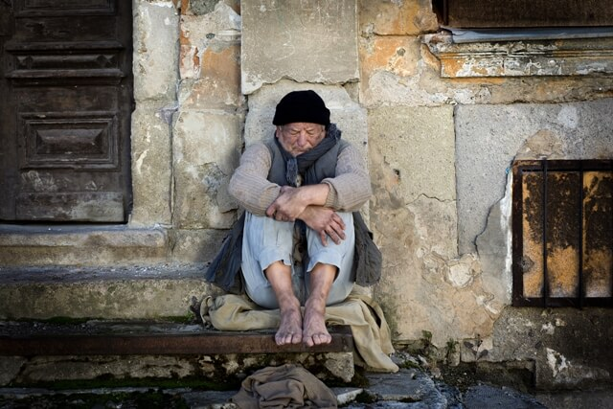
进行 v.
为了了解贫困家庭的生活状况，政府下个月开始进行田野调查。

Slide 83
进行 v.
「上课」本身就表示学生在进行学习活动，因此不需要再说「进行上课」
部门主管稍作休息之后，继续就下个月的计划进行讨论。
Notes:
「上课」本身就表示学生在进行学习活动，因此不需要再说「进行上课」
「课堂」一词通常用来描述一个教学活动或学习的场所，通常包括教师和学生在进行教学和学习的过程。

Slide 84
进行 v.

Slide 85
进行 v.

Slide 86
进行 v.

Slide 87
错误 adj.
必胜客15款「特殊口味比萨」盘点！香菜猪血糕五更肠旺比萨回归，完全是引战编年史 | 必胜客、香菜皮蛋猪血糕比萨、香菜皮蛋猪血糕披萨、必胜客比萨、必胜客披萨 | 爱玩妞 | 妞新闻 niusnews
意大利人认为在比萨饼上面放菠萝是一个错误的行为。

Slide 88
错误 adj.
你们使用筷子的方法是错误的。

Slide 89
随着 prep.
表示一件事情是另一件事情发生的条件。
后面一般是带修饰语的双音节动词。
随着社会的发展，京剧也在改变，以适应不同年龄观众的需要。
有些人喜欢为自己的生活做长远的计划。但是，随着年龄的增长，他们会发现生活总是在不断的变化，生活往往不会按照我们的计划来进行。
A
→
B

Slide 90
随着 prep.
随着科技的进步，有哪些东西逐渐被淘汰了？

Slide 91
十分 adv.
到酒吧去喝酒在捷克是十分常见的活动。

Slide 92
十分 adv.
他今天很早就起床打扫房间，这对于他那么懒的人来说，十分难得。

Slide 93
十分 adv.
哪一部小说/漫画/动画/电视剧/电影你觉得十分有趣？

Slide 94
普遍 adj.
贪吃是人类的普遍特征。

Slide 95
普遍 adj.
台湾南部的人普遍喜欢喝甜的饮料。

Slide 96
普遍 adj.
你觉得捷克/斯洛伐克的大学生有什么普遍的特征？

Slide 97
部分 n.
酒是捷克人在生活中必不可少的部分。

Slide 98
部分 n.
这是我在这部电影里最喜欢的部分。

Slide 99
部分 n.
你在生活中必不可少的部分是什么？
e.g. 家人、爱人、钱

Slide 100
稍微 adv.
他觉得自己没什么不好的，只是稍微有点儿穷。

Slide 101
稍微 adv.
这个鱼做得很好吃，就是稍微有点儿辣。

Slide 102
苦 adj.
虽然这杯咖啡稍微有点儿苦，但是喝下去后又有点儿回甘。

Slide 103
你喜欢吃/喝什么味道的食物/饮料？
我喜欢吃/喝稍微带点儿甜/酸/苦/辣/咸的____。

Slide 104
省 n. (shěng /xǐng )
省级：省、直辖市、自治区、特别行​​政区
→ 省 =/= 省级行政区
中国有二十三个省，方老师来自广东省。
Notes:
23个省： 河北 、 山西 、 辽宁 、 吉林 、 黑龙江 、 江苏 、 浙江 、 安徽 、 福建 、 江西 、 山东 、 河南 、 湖北 、 湖南 、 广东 、 海南 、 四川 、 贵州 、 云南 、 陕西 、 甘肃 、 青海 、 台湾 （地区，见下）
5个自治区： 内蒙古 、 广西 、 西藏 、 宁夏 、 新疆
4个直辖市： 北京 、 天津 、 上海 、 重庆

Slide 105
省 n. (shěng /xǐng )
“当各省风景都有了BGM”
Notes:
23个省： 河北 、 山西 、 辽宁 、 吉林 、 黑龙江 、 江苏 、 浙江 、 安徽 、 福建 、 江西 、 山东 、 河南 、 湖北 、 湖南 、 广东 、 海南 、 四川 、 贵州 、 云南 、 陕西 、 甘肃 、 青海 、 台湾 （地区，见下）
5个自治区： 内蒙古 、 广西 、 西藏 、 宁夏 、 新疆
4个直辖市： 北京 、 天津 、 上海 、 重庆

Slide 106
省 n. (shěng /xǐng )
小组讨论：你最想去哪个省？为什么？
Notes:
23个省： 河北 、 山西 、 辽宁 、 吉林 、 黑龙江 、 江苏 、 浙江 、 安徽 、 福建 、 江西 、 山东 、 河南 、 湖北 、 湖南 、 广东 、 海南 、 四川 、 贵州 、 云南 、 陕西 、 甘肃 、 青海 、 台湾 （地区，见下）
5个自治区： 内蒙古 、 广西 、 西藏 、 宁夏 、 新疆
4个直辖市： 北京 、 天津 、 上海 、 重庆

Slide 107
操练课

Slide 108
大约 / 餐厅 / 纸袋 / 袋子 / 互联网 / 进行 / 错误 /
随着 / 十分 / 普遍 / 部分 / 稍微 / 省
我在捷克暂时找不到一家比较好的日本____。
随着____的普及，越来越多大学尝试推出不同的线上课程。
中国有二十三个____，包括广东、青海、黑龙江等。
我妈妈经常叫我参加大学的招生活动，帮她拿几个免费的布____回去装东西。
这家超市的____质量真差，装不了几个橘子就破了。
这个房间____能够容纳三十个人。
我经常跟大一的学生说，我侄子____可爱！

Slide 109
大约 / 餐厅 / 纸袋 / 袋子 / 互联网 / 进行 / 错误 /
随着 / 十分 / 普遍 / 部分 / 稍微 / 苦 / 省
我以前不喜欢喝咖啡，因为我觉得咖啡很____。
我喜欢吃____带点儿辣的面条。
香港人似乎____不喜欢做户外运动，我认识的香港人都不喜欢跑步、爬山和攀岩。
电脑一直说我输入了____的密码，不让我登入系统。
____家长认为孩子成绩不好是老师能力不足造成的。
政府下个月开始为一个大型的基础建设项目____公众咨询。
____年龄的增长，我们对于认识新朋友的欲望越来越少。

Slide 110
进行
美国共和党 / 辩论

Slide 111
进行
同事 / 人身攻击

Slide 112
随着...，...
春天 / 花

Slide 113
随着...，...
手机 / 电话

Slide 114
随着...，...
随着年龄的增长，你对某些事情的看法改变了吗？
e.g. 学习成绩、爱情、友情

